Slide 1







TOÁN
SỐ BỊ TRỪ - SỐ TRỪ
HIỆU
SỐ BỊ TRỪ - SỐ TRỪ
HIỆU
Trang 14
Măng Non

Slide 2
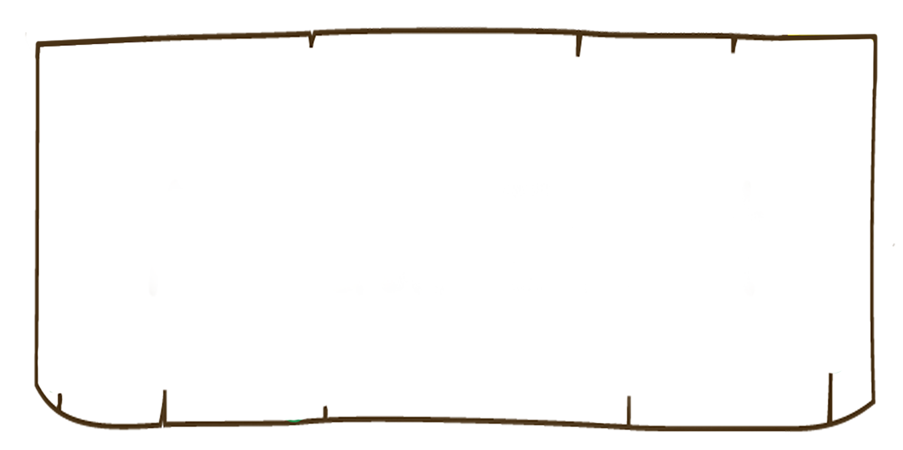

Yêu cầu cần đạt
*Kiến thức, kĩ năng:
- HS nhận biết được số bị trừ, số trừ, hiệu trong phép trừ.
- Tính được hiệu khi biết số bị trừ và số trừ.
*Phát triển năng lực và phẩm chất:
- Phát triển năng lực tính toán.
- Phát triển kĩ năng hợp tác, rèn tính cẩn thận.

Slide 3
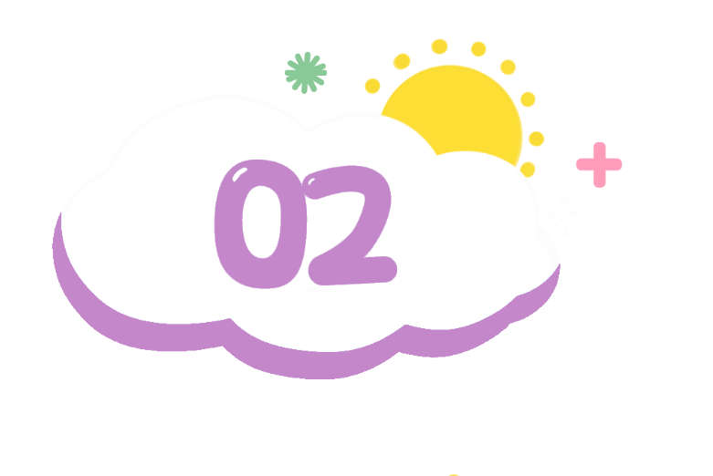


Slide 4
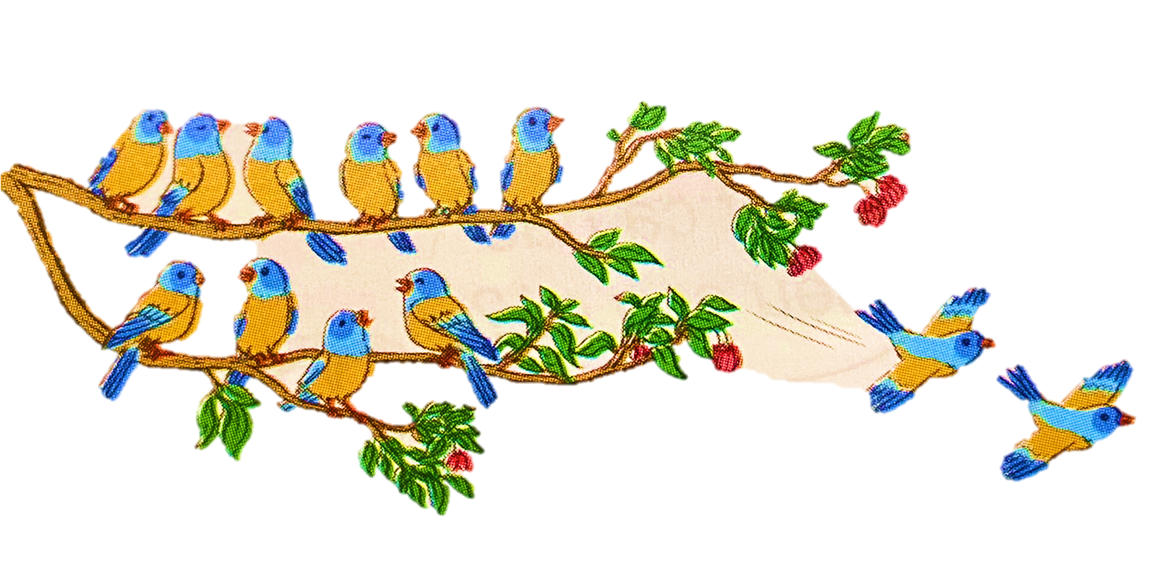

Còn lại bao nhiêu con chim?
12 - 2 = 10
Còn lại 10 con chim
12
2
10
-
=
Số bị trừ
Số trừ
Hiệu
12 - 2 cũng gọi là hiệu

Slide 5

Ví dụ
15
-
7
=
?
Số bị trừ
Số trừ
Hiệu
12
Hãy tìm hiệu của phép tính

Slide 6
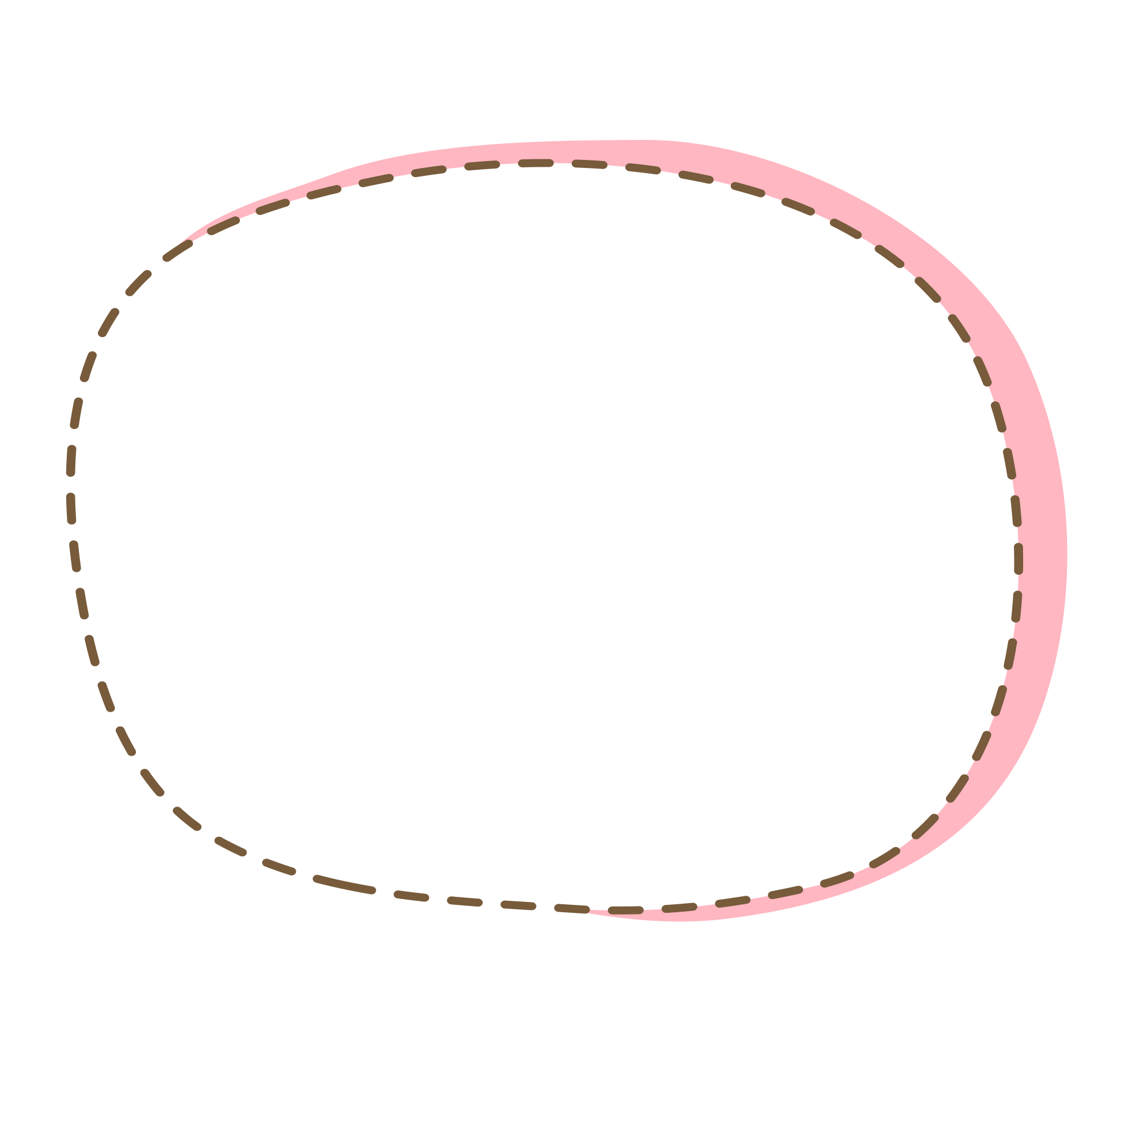
Kết luận
Muốn tìm hiệu ta lấy số bị trừ trừ đi số trừ

Slide 7



Slide 8
Bài 1
Số?
86 – 32 = 54
Số bị trừ
Số trừ
Hiệu
47 – 20 = 27
Số bị trừ
Số trừ
Hiệu
86
47
32
20
54
27

Slide 9

Bài 2
Số?
Số bị trừ | 57 | 68 | 90 | 73
Số trừ | 24 | 45 | 40 | 31
Hiệu | 33 | ? | ? | ?

Slide 10




Thu thập đồ dùng học tập
Số bị trừ | 57 | 68 | 90 | 73
Số trừ | 24 | 45 | 40 | 31
Hiệu | 33 | 23 | 50 | 42

Slide 11

Đặt tính rồi tính hiệu, biết:
Bài 3
a) Số bị trừ là 49, số trừ là 16
Mẫu: Số bị trừ là 68, số trừ là 25.
b) Số bị trừ là 85, số trừ là 52
68
-
25
-------
c) Số bị trừ là 76, số trừ là 34
43

Slide 12
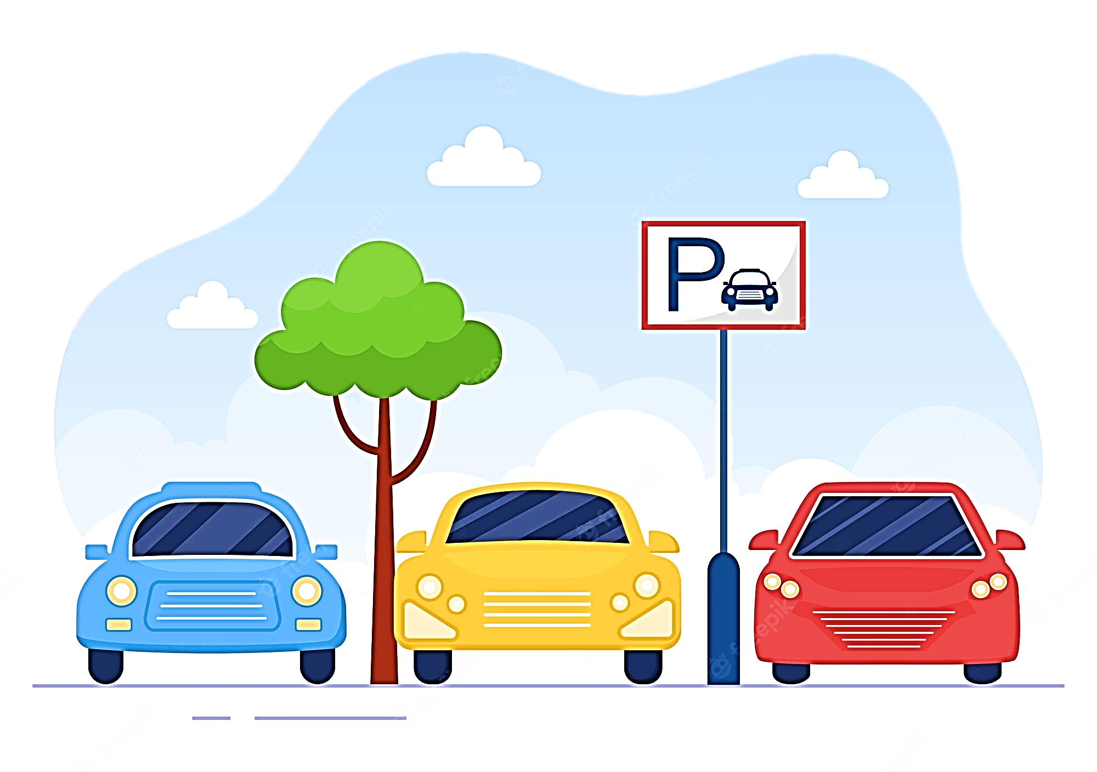



Bài 4
Một bến xe có 15 ô tô, sau đó có 3 xe rời bến. Hỏi bến xe còn lại bao nhiêu chiếc ô tô?
--
=
?
?
?
Bến xe còn lại ô tô.
?

Slide 13
Bài 4
--
=
--
=
12
3
?
15
?
?
Bến xe còn lại ô tô.
Bến xe còn lại ô tô.
12
?

Slide 14
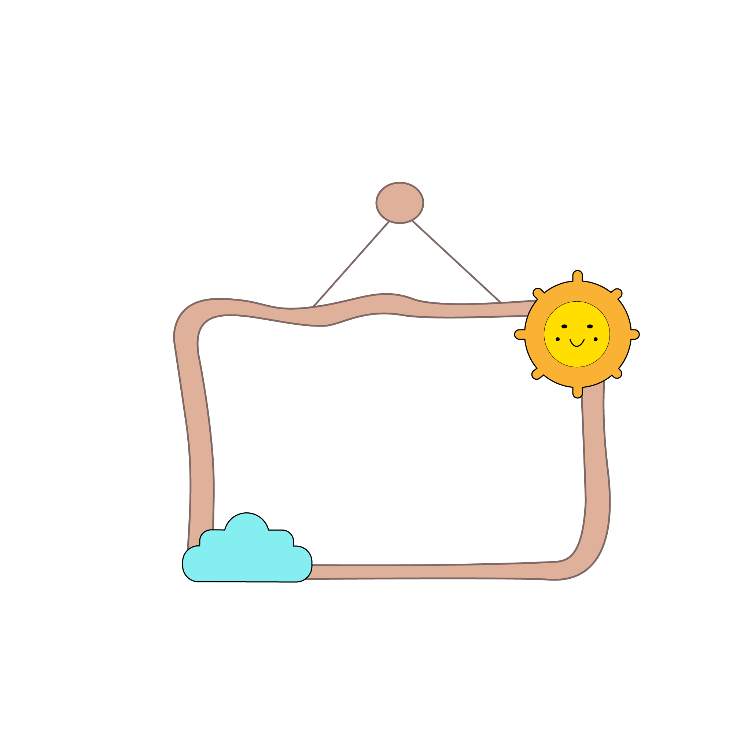
Hãy lấy ví dụ về phép tính trừ, nêu thành phần của phép tính trừ, nếu cách tìm hiệu

